Slide 1

«Профессиональное мастерство специалиста специального и инклюзивного образования в использовании современных образовательных технологий в работе с детьми, имеющими ограниченные возможности здоровья»
Использование принципов интегральной образовательной технологии в коррекционной работе со слабовидящими детьми
Подготовила:
психолог МБОУ С(К)ОШ № 127 г. Челябинска
Низовцева Юлия Анатольевна

Slide 2
Системно-деятельностный характер образовательного процесса
Главная задача - формирование личности ребенка с учетом особенностей его развития (ограниченные возможности здоровья)

Slide 3
* расширение образовательных рамок по каждому предмету; * устранение однообразия образовательной среды, монотонности учебного процесса; * создание условий для смены видов деятельности обучающихся; * осуществление постановки целей, задач и обеспечение предметного содержания урока с учетом возрастной категории, уровня подготовленности обучающихся; * возможность удовлетворения образовательных потребностей детей с ОВЗ.
Задачи педагога коррекционного образования:

Slide 4
Профессиональное мастерство педагога обеспечивается:
- совокупностью способов организации учебно-познавательного процесса;
- разнообразием форм, методов, приёмов и средств передачи социального опыта;
- техническим оснащением образовательного процесса.

Slide 5
* сочетание личностно-деятельностного подхода с дидактоцентрическим; * развитие личности ребенка на базе хорошо усвоенного предметного содержания; * опора на уже приобретенные им навыки и освоенные умения; * подкрепление позитивного отношения к занятиям на основе успешного выполнения заданий; * создание положительной мотивации к учебной деятельности.
Особенности интегральной образовательной технологии:

Slide 6
* вводное повторение (актуализация знаний, умений и ценностей из предшествующих тем); * изучение нового материала (внимание уделяется только общеобязательному); * тренинг- минимум (задачи минимального уровня, планируемых результатов обучения); * изучение материала дополнительного объема; * обобщающее повторение; * контроль и коррекция.
Типовая структура блока уроков интегральной технологии:

Slide 7
* основной метод обучения – тренинг; * использование индивидуальной и групповой формы работы; * возможность построения индивидуальной траектории обучения; * выбор индивидуального темпа обучения; * планирование конечных результатов обучения для каждого обучающегося; * сотрудничество.
Преимущества интегральной образовательной технологии:

Slide 8

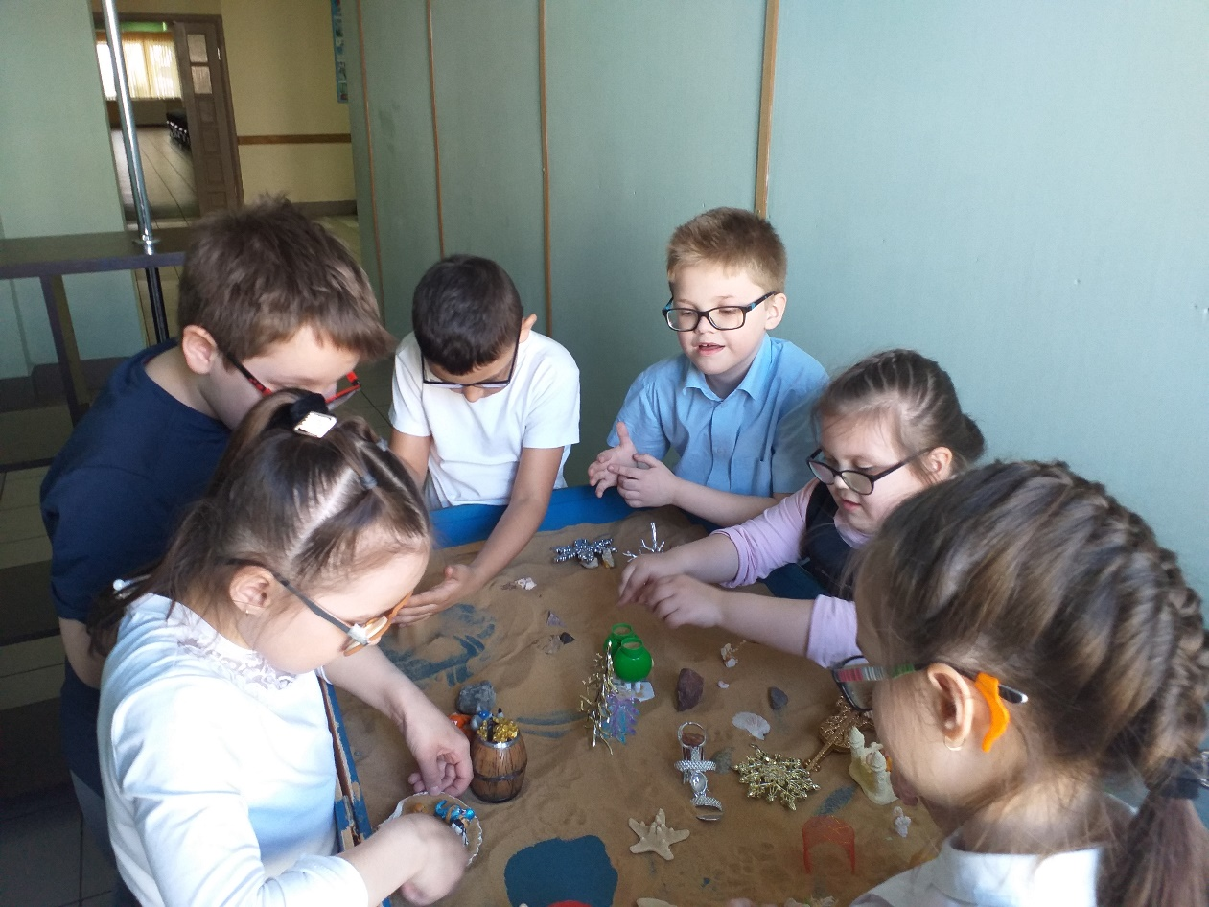
Принципы интегральной технологии в работе со слабовидящими детьми в психологической песочнице

Slide 9
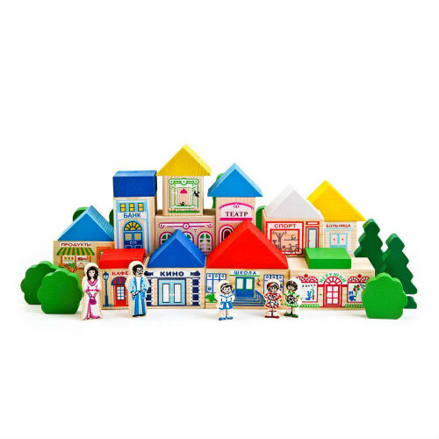
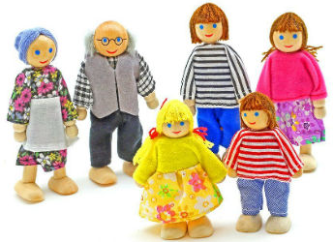
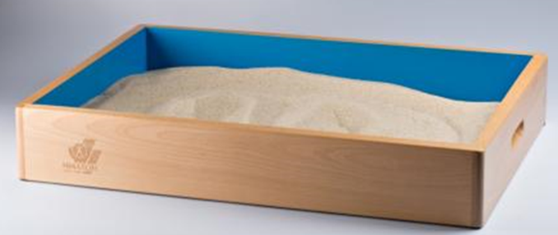
Оборудование для психологической песочницы
ящик для песка
песок
природный материал, макеты природных объектов, транспорта, фигурки людей и животных
тематический аудио-материал (шумы, звуки природы, музыкальный фон)

Slide 10
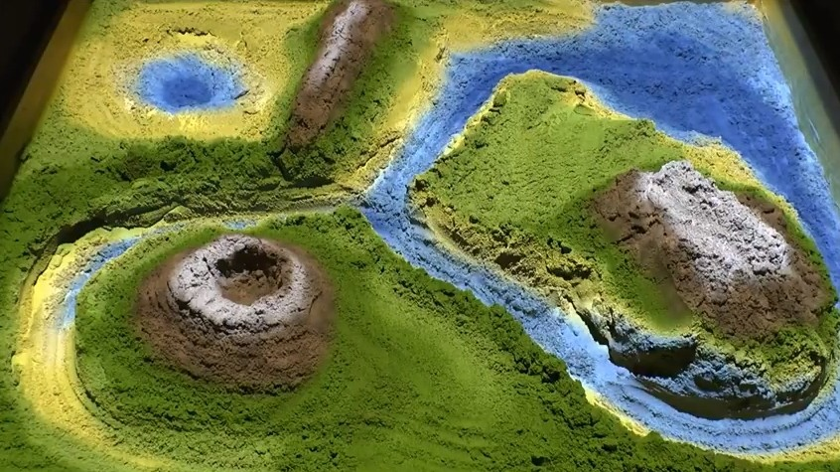
Использование принципов интегральной технологии в работе со слабовидящими детьми в психологической песочнице
1) традиционные формы работы – групповая и индивидуальная;
2) коррекция и поддержка усвоения знаний и формирование навыков по предметам учебного блока школьной программы:
Пространственные представления (трудности в восприятии рельефа, объёма и удалённости объектов).
Практическое применение: занятия по теме «Природа»
закрепление знаний предмета «Окружающий мир».

Slide 11
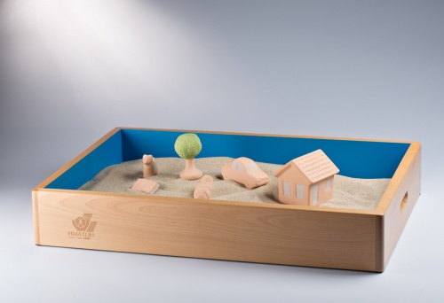
Использование принципов интегральной технологии в работе со слабовидящими детьми в психологической песочнице
Геометрические представления: воспроизведение и построение различных геометрических фигур, распознавание размера, формы, объема, их пространственного расположения.
Практическое применение: занятия по теме «Фигуры» - закрепление усвоение материала по математике.

Slide 12
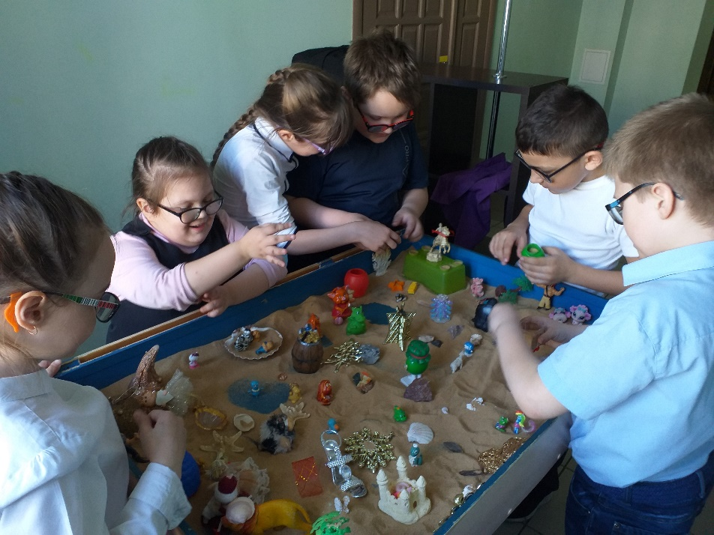
Использование принципов интегральной технологии в работе со слабовидящими детьми в психологической песочнице
Трудности с умением целостно, детально, последовательно воспринимать содержание картины, композиции, включающей большое количество персонажей, деталей.
Практическое применение: занятие по теме «Сказка» - развитие воображения, эмоционально-коммуникативной сферы, устной речи (точность, содержательность, последовательность изложения, выразительность) слабовидящих детей.

Slide 13
Использование принципов интегральной технологии в работе со слабовидящими детьми в психологической песочнице
3) психологическая коррекция трудностей развития слабовидящих детей, связанные с особенностями формирования представлений о мире через осязательный и слуховой каналы восприятия:
психоэмоциональная разгрузка;
работа с эмоционально-коммуникативной сферой учащихся;
коррекция скорости, полноты и точности восприятия;
развитие воображения;
профилактика затруднений установления причинно-следственных связей между предметами и явлениями;
повышение уровня эмоционального восприятия окружающего;
развитие сферы чувственного познания и эмоционального интеллекта;
профилактика затруднений предметно-пространственной и социальной адаптации.

Slide 14
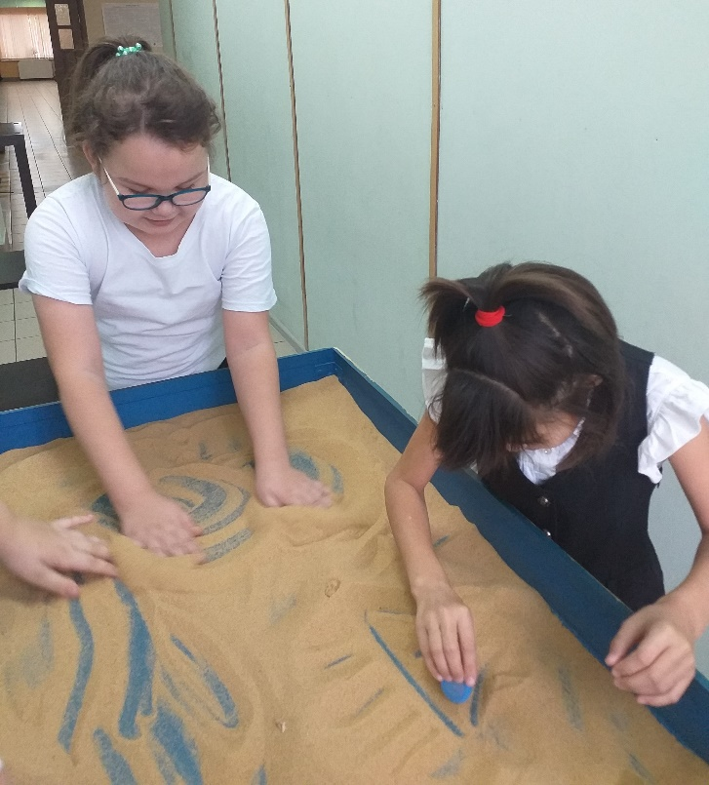
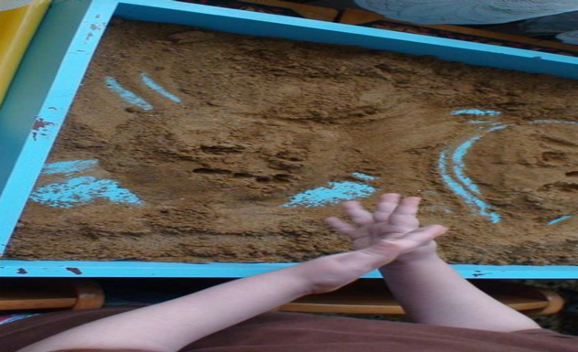
Подведём итоги
Широкий спектр возможностей применения принципов интегральной образовательной технологии в сочетании с использованием различных приемов в работе со слабовидящими детьми показывает эффективность этого метода и дает возможность проработать и решить проблемы обучающихся с ОВЗ, а значит – формировать личность ребенка с учетом особенностей его развития.

Slide 15

Спасибо за внимание !

